Slide 1
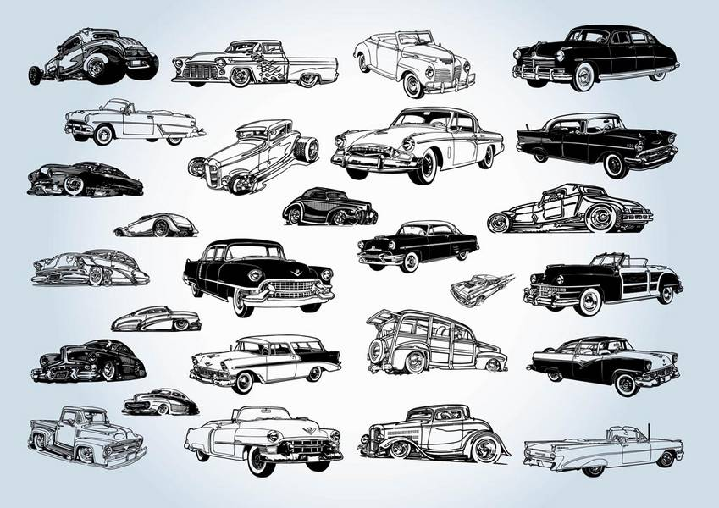
L’AUTOMÒBIL

Slide 2
ÍNDEX
HISTÒRIA DE L’AUTOMÒBIL.
EVOLUCIÓ DE L’AUTOMÒBIL.
PRIMERES MARQUES CREADES.
MILLORS COTXES 2014.
VALORACIÓ.
BIBLIOGRAFIA.

Slide 3
HISTÒRIA DE L’AUTOMÒBIL
Creació evolutiva.
Substitució de cavalls.
Primers vehicles (propulsats a vapor).
Francès Nicholas-Joshep Cugnot.

Slide 4
EVOLUCIÓ DE L’AUTOMÒBIL
-Vehicle a vapor (1769).
-Vehicle propulsat per motor de combustió interna (1866).
-Vehicle elèctric (1881).
-Vehicle amb motor de gasolina (1883).

Slide 5
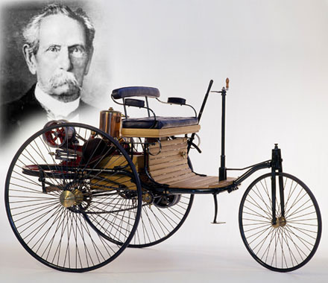
VEHICLE A VAPOR
1769
Tricicle de 4’5 tonelades.
Rodes de fusta.
Llantes de fusta.
Motor montat sobre cigüenyals de les rodes d’un canó de guerra.

Slide 6
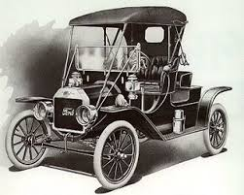
VEHICLE AMB MOTOR DE COMBUSTIÓ INTERNA
1866
Propulsat pel gas del carbó.
S’anomena així perquè la combustió es produeïx dins de la pròpia màquina a diferència de la propulsada a vapor.
Comença una nova indústria i un nou mercat.

Slide 7
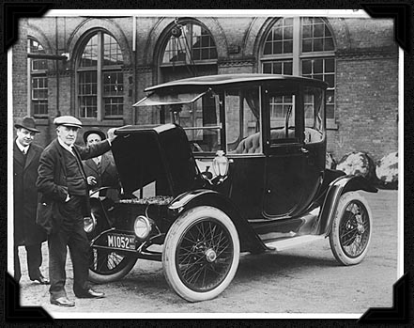
VEHICLE ELÈCTRIC
1881
Funcionava a través de 21 bateries.
Necessitava corrent elèctrica.
Composat per cèl·lules elèctriques
no recarregables.

Slide 8
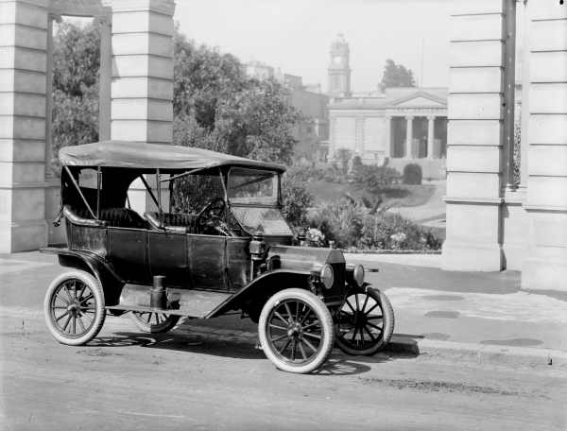
VEHICLE AMB MOTOR DE GASOLINA
1883
Mateix funcionament que el de combustió interna.
En comptes de carbó, s’utilitza gasolina.
És conegut com el primer cotxe de Marcus.

Slide 9


PRIMERES MARQUES DE COTXES
MERCEDES-BENZ
PEUGEOT

Slide 10
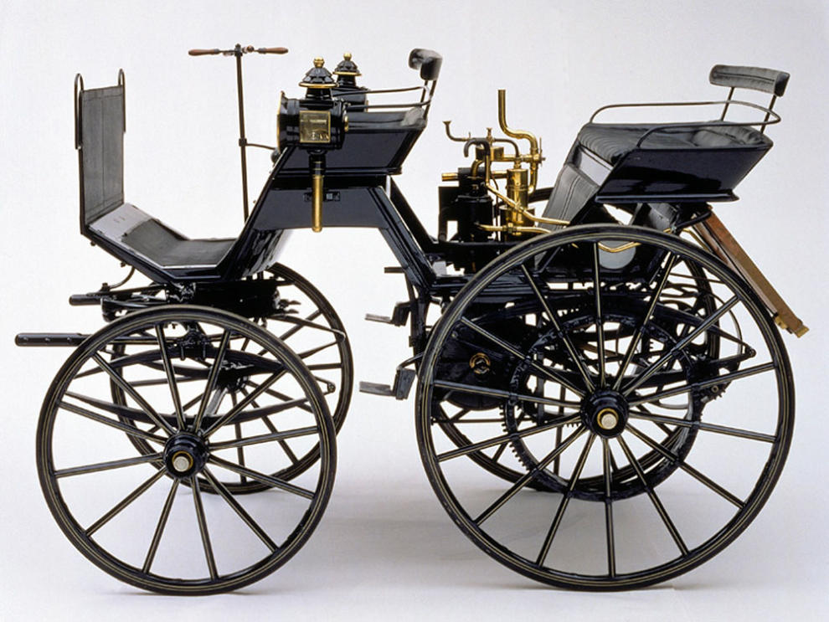
MERCEDES-BENZ
1886
Fet per Karl Benz.
Va aconseguir la patent.
Propulsat amb motor de gasolina.

Slide 11
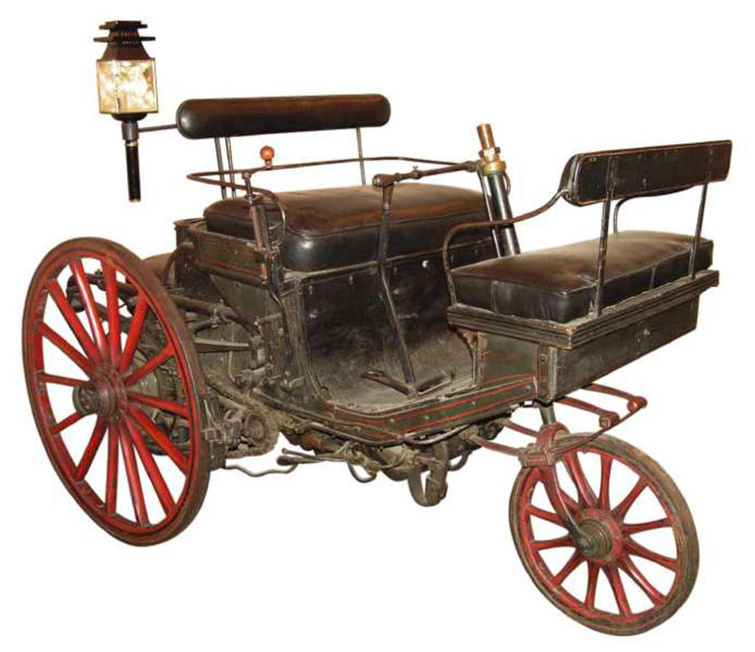
PEUGEOT
1891
Creat per Armand Peugeot.
Cotxe propulsat amb motor de combustió interna.

Slide 12
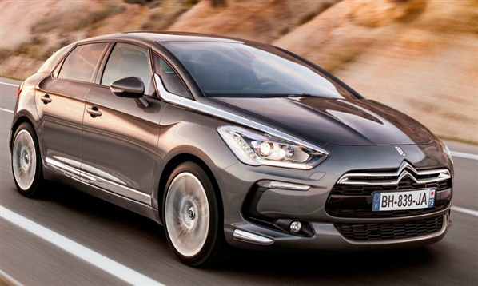
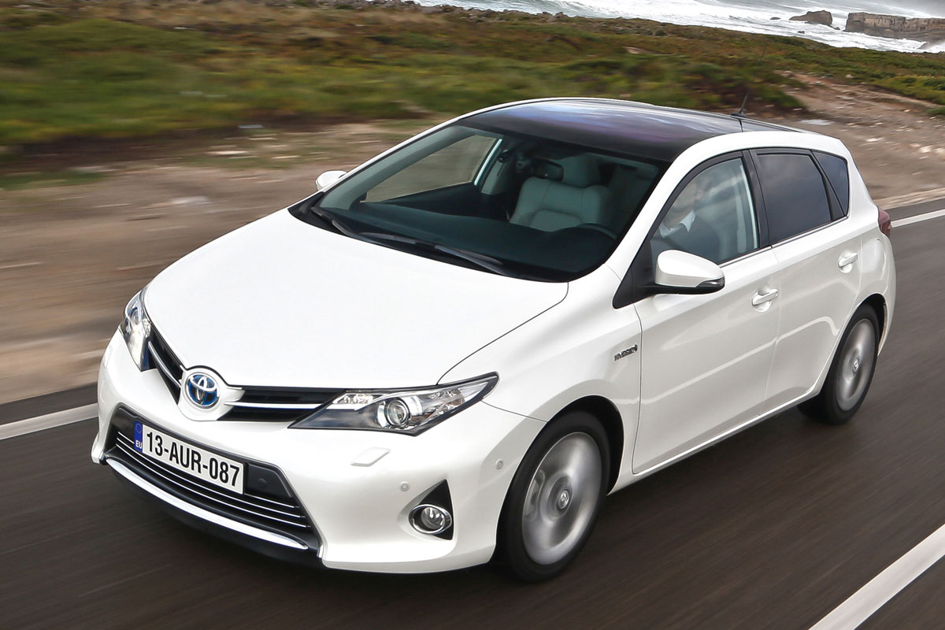
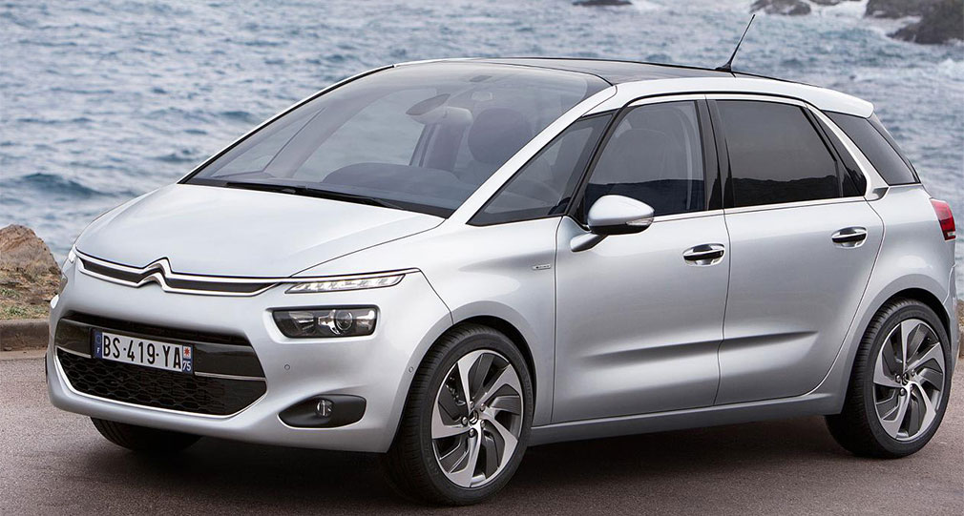
MILLORS COTXES 2014
Cotxe urbà
Cotxe familiar
Cotxe monovolumen

Slide 13
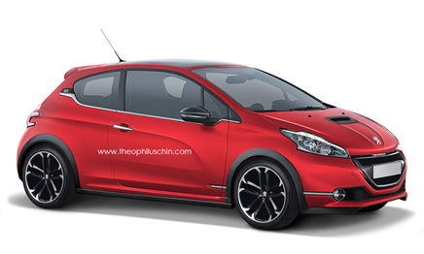
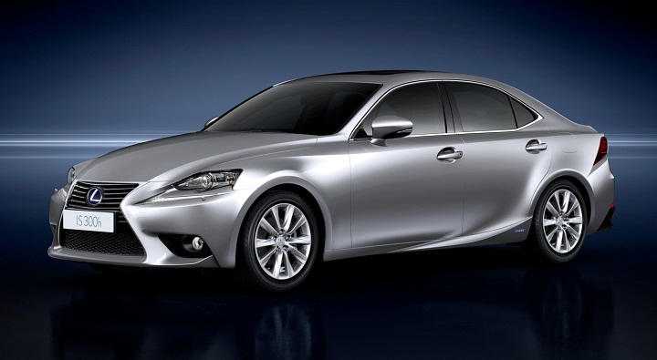
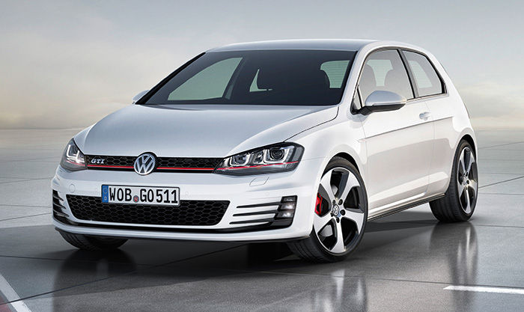
MILLORS COTXES 2014
MILLOR COMPACTE
HIBRID I ELECTRIC
MILLOR DEPORTIU

Slide 14
MILLORS COTXES 2014
LA FERRARI
SUPERDEPORTIU
MASERATI QUATTROPORTE (LUXE)

Slide 15
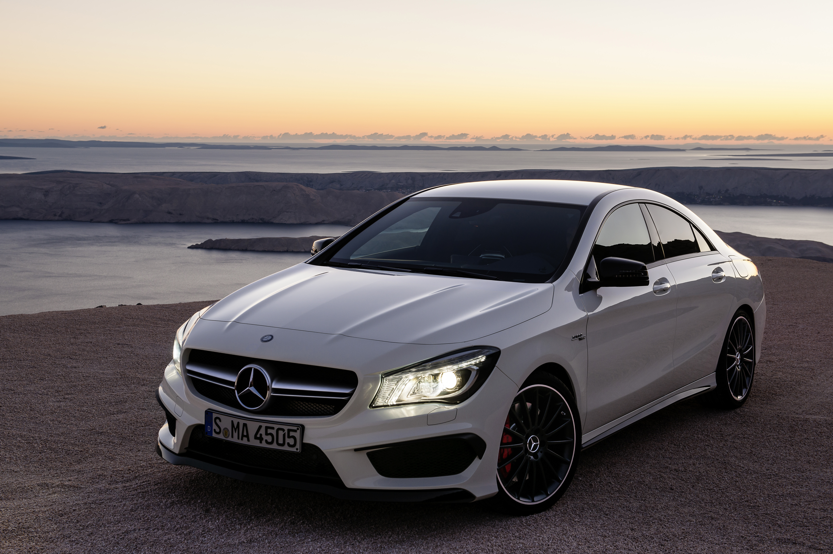
MILLOR COTXE DE L’ANY 2014
MERCEDES CLA-CLASS

Slide 16
VALORACIÓ
Interessant.
Nous coneixements.
Beneficiós a nivell cultural.

Slide 17
BIBLIOGRAFIA
www.wikipedia.com
www.automoviles.com
www.lahistoriadelautomovil.blogspot.com

Slide 18
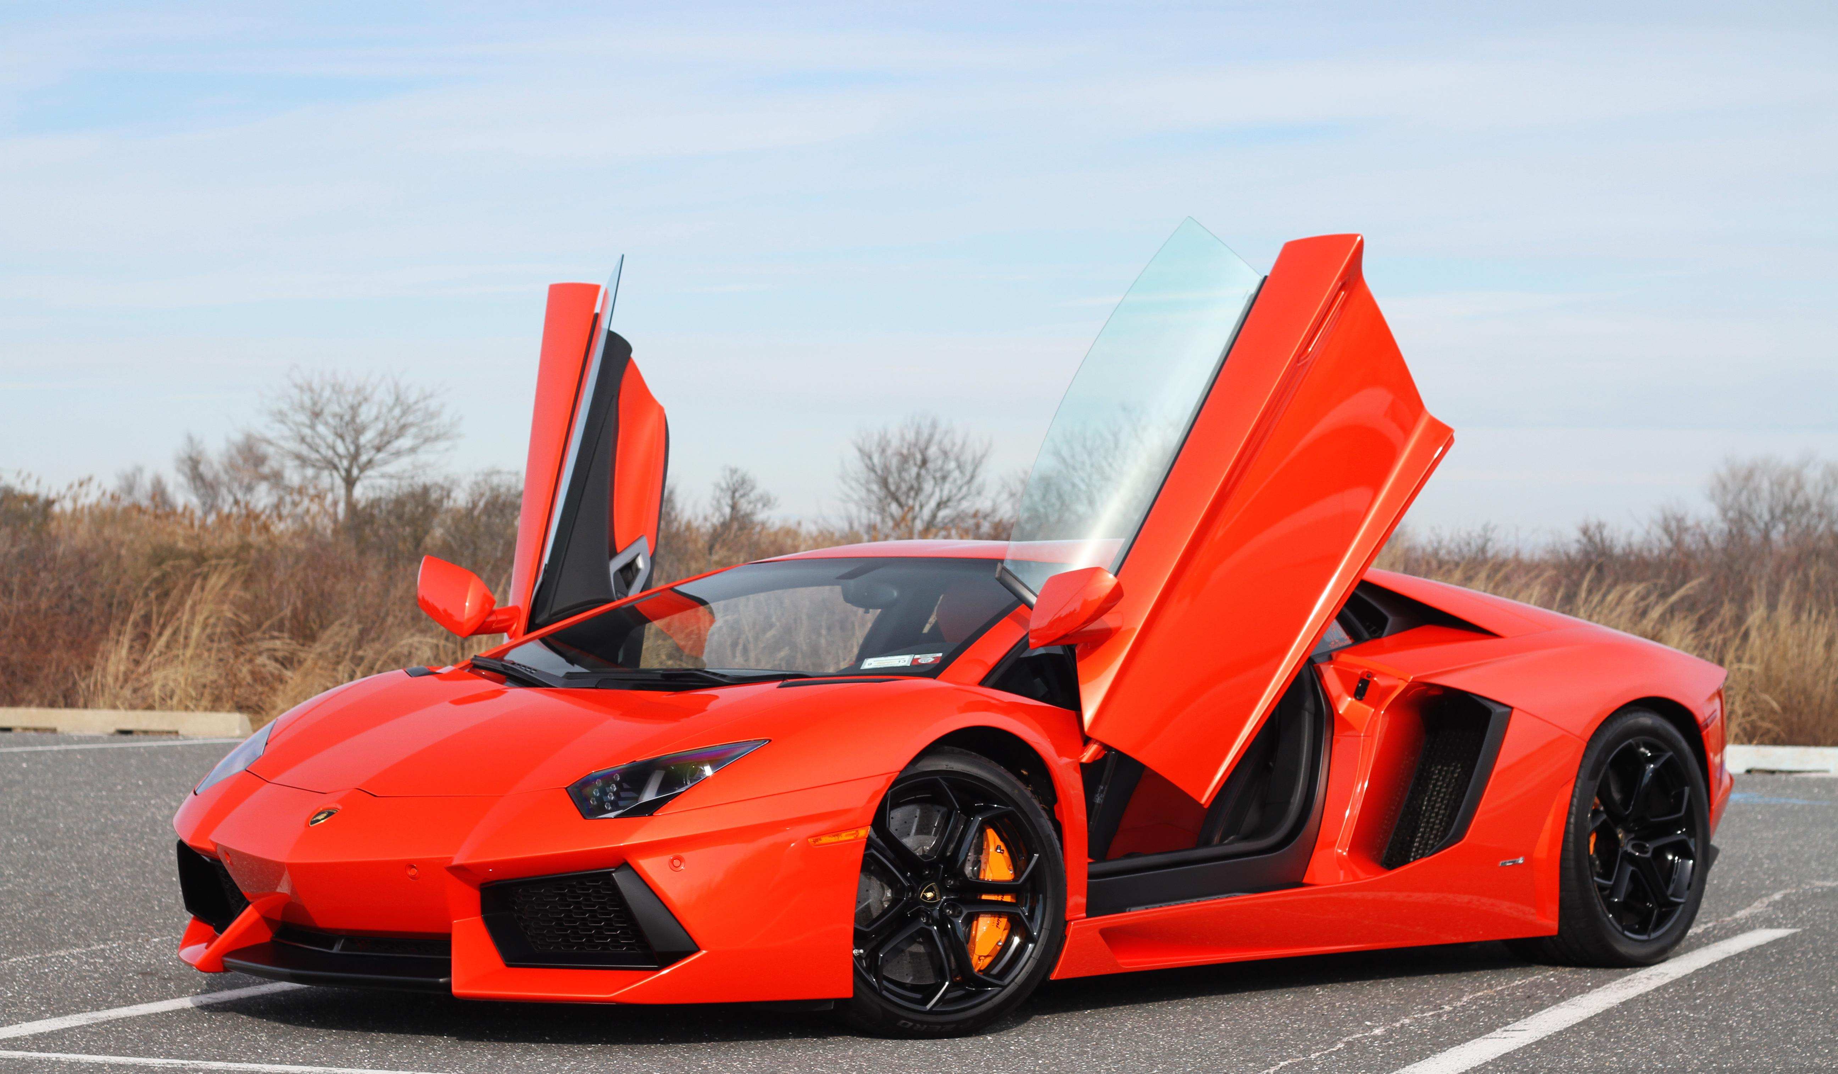
FÍ

